Slide 1


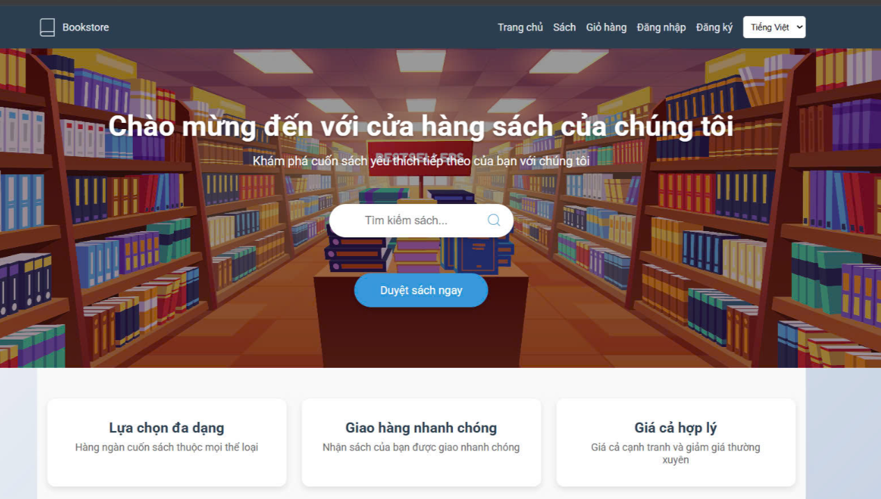
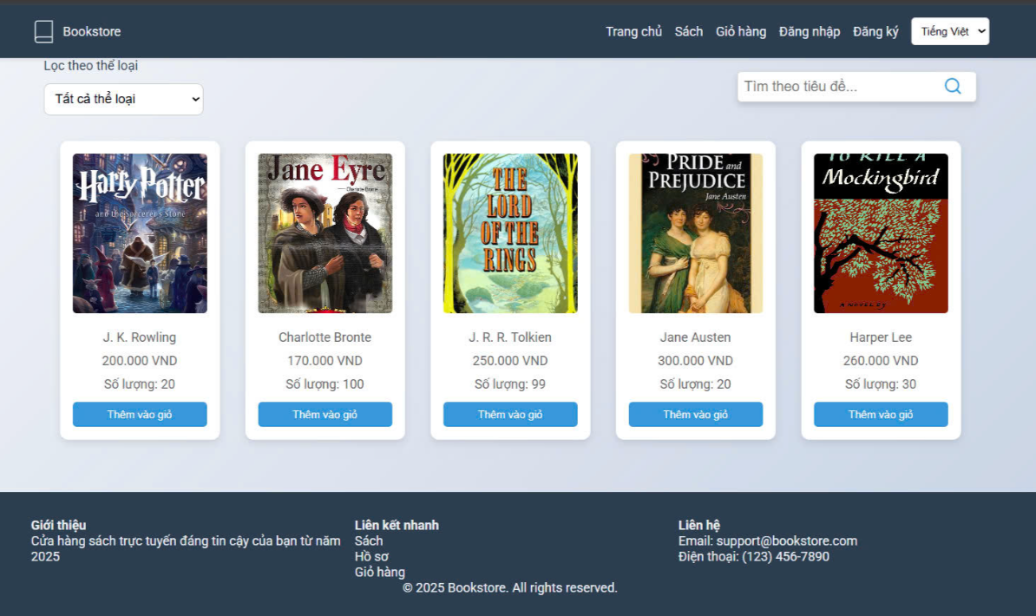
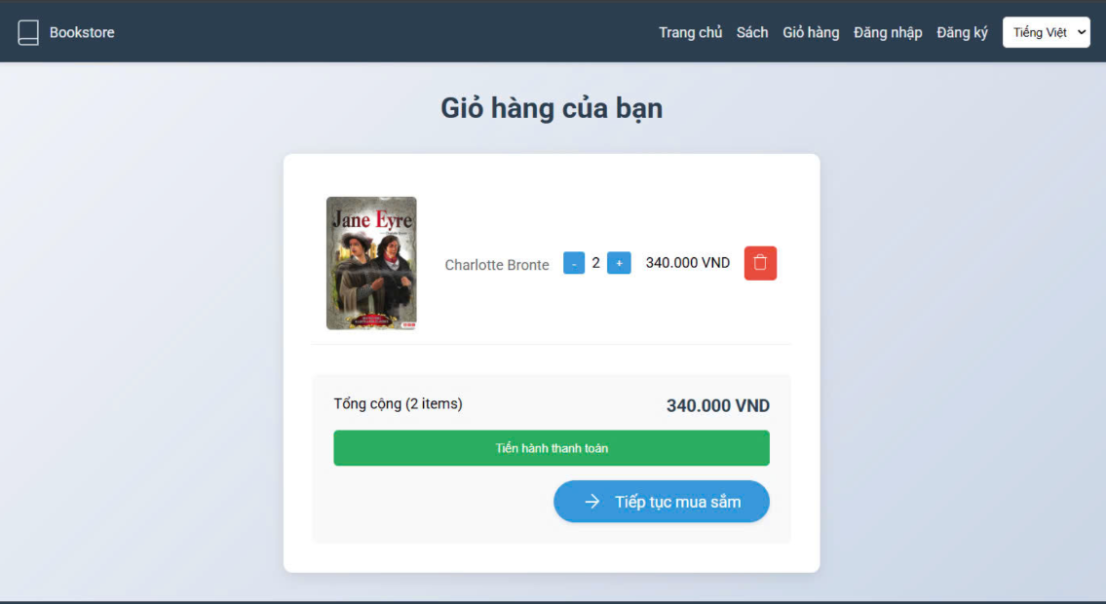
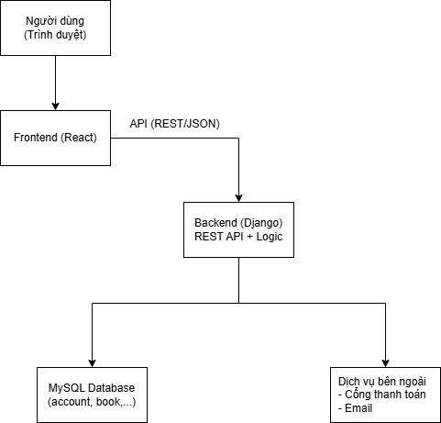
TRANG WEBSITE BÁN SÁCH(BOOKSTORE WEBSITE)
Nguyễn Tấn Tính - 22050093
22050093@student.bdu.edu.vn
Đỗ Sơn Tùng - 22050110
22050110@student.bdu.edu.vn
Nguyễn Lâm Hùng - 22050111
22050111@student.bdu.edu.vn
Địa chỉ: 504 Đại lộ Bình Dương, Hiệp Thành, Thủ Dầu Một, Bình Dương, Việt Nam
TỔNG QUAN
KẾT QUẢ ĐẠT ĐƯỢC
Trong bối cảnh công nghệ thông tin phát triển mạnh mẽ và xu hướng mua sắm trực tuyến ngày càng phổ biến, các trang web bán sách trực tuyến đã trở thành một kênh quan trọng để đáp ứng nhu cầu đọc sách của người tiêu dùng. Một trang web bán sách hiệu quả không chỉ đóng vai trò như một nền tảng thương mại điện tử mà còn là cầu nối giữa nhà xuất bản, nhà sách và độc giả, mang lại sự tiện lợi, tiết kiệm thời gian và chi phí. Các trang web này thường được thiết kế với giao diện thân thiện, tích hợp nhiều tính năng như tìm kiếm sách theo từ khóa, thể loại, tác giả, quản lý giỏ hàng, thanh toán trực tuyến và theo dõi đơn hàng.
MÔ HÌNH HỆ THỐNG
Một số trang nổi bật của trang web bookstore
KẾT LUẬN
Trang web bán sách trực tuyến thúc đẩy văn hóa đọc, mang lại trải nghiệm mua sắm tiện lợi và lan tỏa tri thức. Để thành công, cần cải tiến giao diện, tối ưu trải nghiệm người dùng, đảm bảo chất lượng và tích hợp công nghệ mới như AI cá nhân hóa hay thực tế ảo. Việc này không chỉ đáp ứng nhu cầu độc giả mà còn mở rộng thị trường và tăng cường tương tác cộng đồng, khẳng định vị thế trong kỷ nguyên số.

